Slide 1
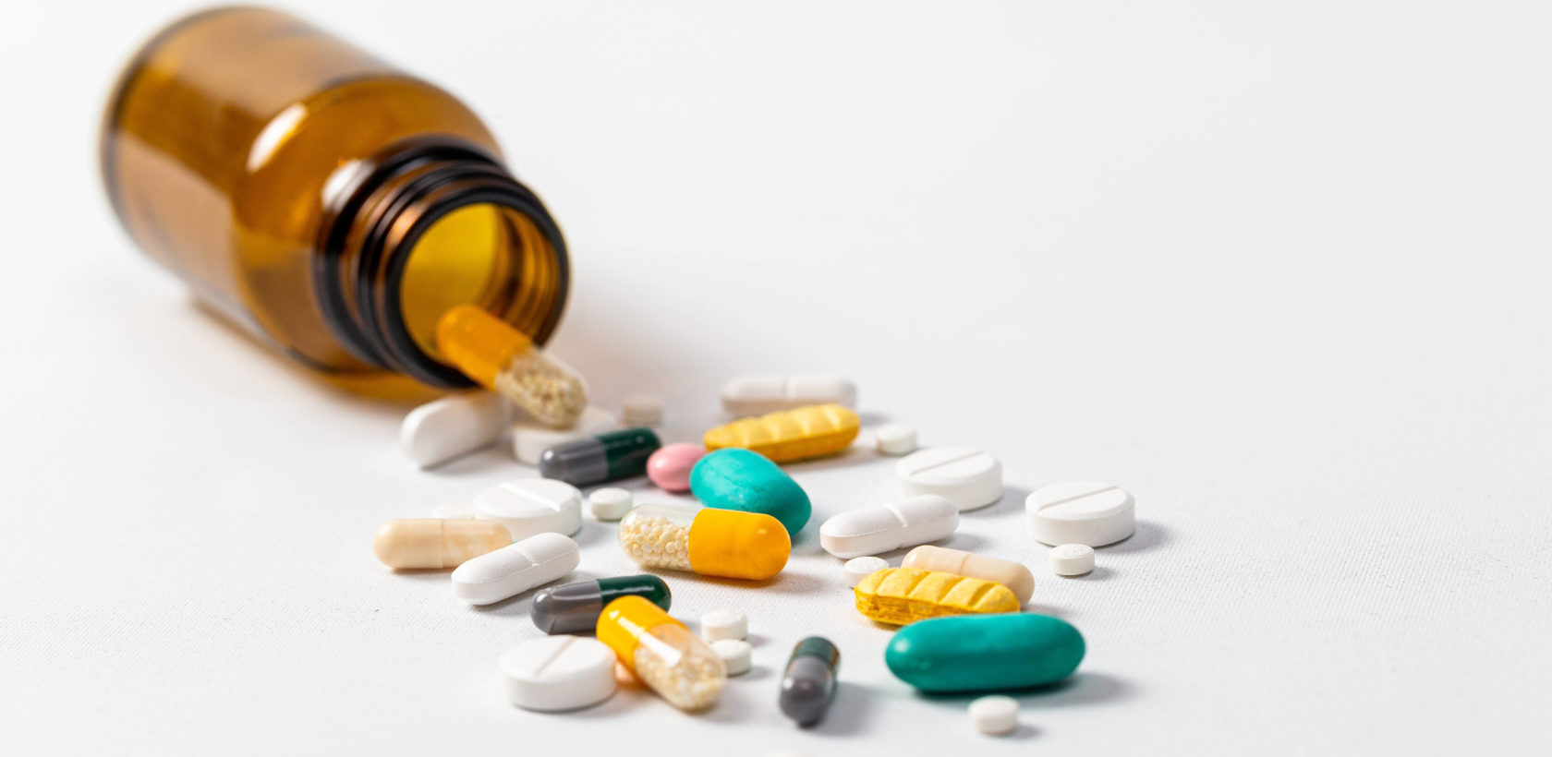
„Interagieren statt massenrezeptieren“
- best of KH BB Wien
KH-Pharmazie Herbstmeeting 2024
Mag. pharm.
Dominik Albrecht
Bildquelle: https://goodimpact.eu/recherche/arzneimittel-warum-wir-mehr-umweltvertraegliche-medikamente-brauchen
Notes:
Vorstellung
Stationsvisite Überblick (Akut, Chir..)
Fallbeispiele keine Fiktion sondern reale Beispiele die sich genau so zugetragen haben

Slide 2



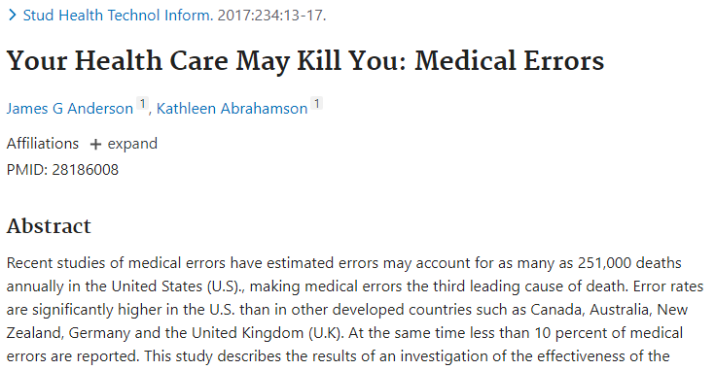
Zahlen und Fakten
Quelle: https://celtathens.com/2024/02/18/s-p-corder-on-learner-errors-a-summary/
Quelle: https://eaasm.eu/de/2022/09/13/press-release-medication-errors-the-most-common-adverse-event-in-hospitals-threatens-patient-safety-and-causes-160000-deaths-per-year-2/
Quelle: https://pubmed.ncbi.nlm.nih.gov/28186008/
Notes:
1) In EU 1 Tod pro 1 Million Einwohner pro Tag zurückgeführt auf Medikationsfehler → macht bei 447 Millionen im Jahr 160.000 Todesfälle
2) 251.000 alleine in den USA pro Jahr! Dunkelziffer ist deutlich höher – weniger als 10% reported
Polymedikation v.a bei geriatrischen Patienten gefährlich – Stoffwechsel langsamer, Organdurchblutung schlechter etc..
PS: ERROR Abbildung stellt bildlich gut dar, dass am Anfang der Patient die ersten Medikamente noch verträgt aber je mehr dazu kommen desto schwerer, und irgendwann wird er dann wortwörtlich davon „erschlagen“.

Slide 3
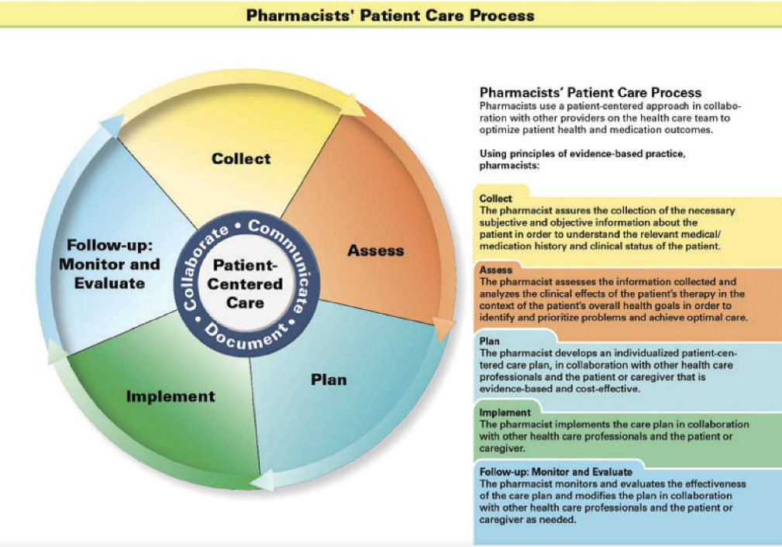
Das „klinische Rad“ das gedreht werden muss
Quelle: https://www.elsevier.es/es-revista-revista-medica-clinica-las-condes-202-articulo-clinical-pharmacists-practitioners-who-are-S0716864016300827#imagen
Notes:
Klinische Pharmazeuten gehen in der Regel immer nach einem 5 Schema-Plan vor.
Daten Sammeln -> Anamnese, Vortherapien, aktuelle Therapien etc. also die wichtigsten Informationen des Patienten
Danach verschafft man sich einen Überblick und bewertet die Situation und versucht die Erwartungen/Ziele des Patienten zu forcieren
Der nächste Schritt ist die Planung: ein individueller Plan wird auf den jeweiligen Patienten zugeschnitten und erstellt
Dieser wird mithilfe von ärztlichem Personal/Pflege implementiert
Danach startet die „Monitoring-Phase“ in der Effektivität und Benefit der Therapie evaluiert werden – extramuraler Bereich für Patient zuständig und oder/Wiederbestellung Spital

Slide 4

Medikationsanalyse
Indikation/ Kontraindikationen
Arzneimittel-Interaktionen
Drug Monitoring
Dosierungsfehler
Übertragungsfehler
Doppelmedikation/Compliance
Notes:
Wichtigsten Eckpfeiler der Medikationsanalyse
Erste Verbindung mit Medikationsanalyse ist meistens AM-Interaktionen –
Jedoch breite Palette an diversen anderen AM-bezogenen Problemen
Ich habe auch einige Fallbeispiele zu diesen Eckpfeilern der Medikationsanalyse mitgebracht die ich ihnen dann noch präsentieren werde
Am Ende gibt es dann noch 1,2 statistische Diagramme, die die Verteilung der AM-bezogenen Probleme darstellen sollen ☺

Slide 5
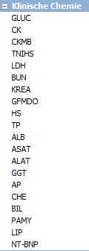
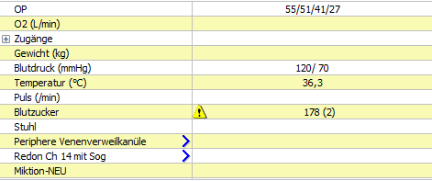
Medikationsanalyse 2.0 - Schwerpunkte Spital
Vitalparameter
Klinische Chemie
Zuckerkurve (speziell)
Heimmedikation/aktuelle Medikation
Isotopenlabor
Dekurse/Befunde
Pflegeberichte
…
Notes:
Um eine erweiterte Medikationsanalyse durchzuführen benötigt es wichtige Parameter
Vollständigkeit ist sehr wichtig um eine Übersicht zu bekommen um dann einen maßgeschneiderten individuellen Plan für jeden Patienten zu erstellen

Slide 6
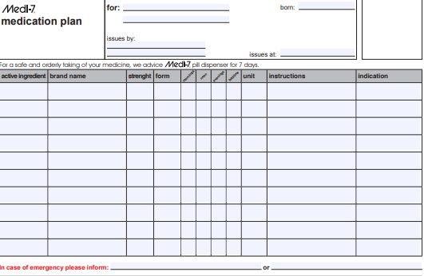
analog vs..
Bildquelle: https://www.medi-7.de/Bilder/Medi-7_Medicationplan.pdf
Notes:
Datenerhebung und Anamnesestatus (Heimmedikation mit der der Patient aufgenommen wurde) aktuelle und St.p Diagnosen, Allergien, diverse klinische Parameter usw..) erheblicher Zeitaufwand und teilweise unleserlich und daher fehleranfällig
VT: bei IT-Problemen auch verfügbar
NT: ökologischer Faktor, Zeitaufwand, Effizienz (breiteres Screening)

Slide 7
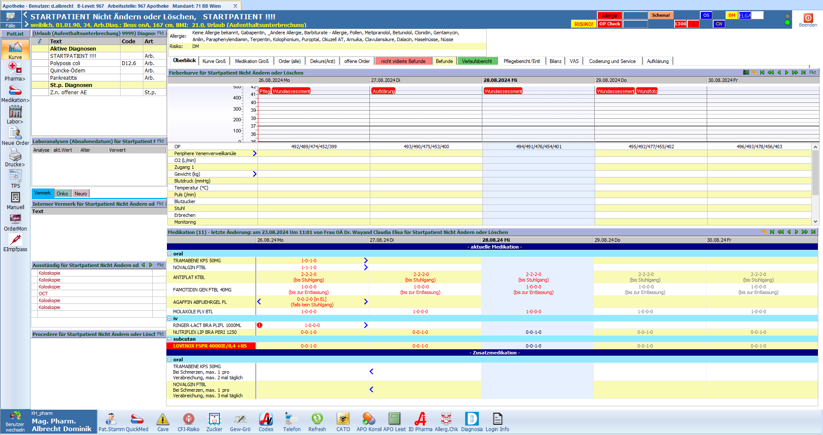
digital
Quelle: Medcasol Screenshot 28.08.2024
Notes:
Vorteile:
Digitalisierung erleichtert die Medikationsanalyse enorm (elektr. Fieberkurve)
Kompakte Datenerfassung
Integrierte Interaktionsprogramme erleichtern Medikationsanalyse
…
In einigen Spitälern noch nicht etabliert -> noch analog -> breiteres Screening durch riesigen Zeitaufwand schwer möglich – hoffentlich bald „state of the art“ um Zugang zu Patientensicherheit noch einfacher zu gestalten

Slide 8
Gründe für potentielle AM-Interaktionen
gemeinsamer Einnahmezeitpunkt mehrerer Arzneimittel
cytochromabhängiger Metabolismus inhibiert/induziert
Plasmaproteinbindung (Albumin) → freier Anteil Pharmakon
Nahrungs(-ergänzungs)mittel induzierte Interaktionen
Komplexbildung durch mehrwertige Kationen
Inkompatibilitäten (Infusionen..)
Folgen:
Verminderte Wirkung
Additive/verstärkte Wirkung
Ausbleibende Wirkung des Pharmakons
Notes:
3) Plasmaproteinbindung: je geringer die PEW ist, desto mehr Anteil an freiem Pharmakon steht im Zielgewebe zur Verfügung
4) Nahrungs(ergänzung)mittel: CYP-3A4
Induktoren: Hyperforin aus dem Johanniskraut, Glycyrrhizin aus der Süßholzwurzel (Lakritze)
Inhibitoren: zB: Naringin aus Grapefruitsaft, Ginsenoside aus der Ginsengwurzel
Aber auch Knoblauch und Ingwer können wenn auch nur in geringem Maße wechselwirken
Weiteres Bsp: Vitamin K (Kohlgemüse) kann die Wirkung von Cumarinen antagonisieren (Thrombose/Schlaganfall Risiko steigt)
5) Komplexbildung:
Komplexbildung untereinander (Ca, Mg, Fe..) bei gleichzeitiger Einnahme zB: Ca mit Fe DMT1 Transporter in Enterozyten blockiert -> weniger Fe resorbiert und transportiert
Komplexbildung mit AM: zB: Ca + Tetrazykline → Bioverfügbarkeit weniger, Therapieerfolg kann minimiert bzw ausbleiben
6) Inkompatibilitäten: Arzneistoff und Trägerlösung muss kompatibel sein sonst Ausfällung, Inaktivierung etc möglich - gegen Ende noch ein spannendes Beispiel mitgebracht

Slide 9
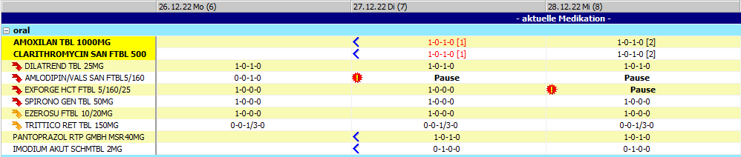
Fallbeispiele aus der Praxis – AM Interaktion
! Clarithromycin Amlodipin Wechselwirkung!
Mechanismus:
Makrolid AB hemmt CYP3A4 → erhöhte Plasmaspiegel des Calcium-Antagonisten möglich
Folgen: typische NW können auftreten (Hypotonie, Flush, Tachykardie…)
Notes:
Patient mit H.pylori Infektion – Eradikation – bekommt klassische „French Triple“ Therapie – Amoxicilin, Clarithromycin, und PPI
Bekommt als Anthypertonikum aber auch unter anderem ein Kombipräparat mit Amlodipin/Valsartan
WW da Amlodipin Substrat von CYP3A4 ist
Weitere Klassische Cyp-3A4 Inhibitoren bei antiinfektiver Therapie:
Konazole (Itraconazol, Fluconazol..), Makrolid AB (Clarithromycin, Erythromycin)
Antihypertensiva pausiert da RR etwas niedrig war bei 110/70 – im Verlauf dann wieder Valsartan+HCT angesetzt ohne Amlodipin!
alle Ca2+Kanalblocker werden via CYP3A4 metabolisert – daher wenn notwendig andere Substanzklasse
Im intramuralen Setting einfacher durchzuführen, da RR Monitoring einfach und adäquate Medikation für Entlassung möglich

Slide 10
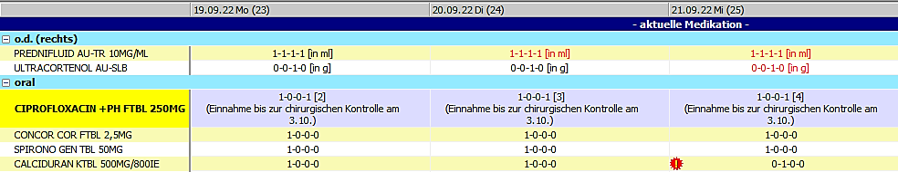
Fallbeispiele aus der Praxis – AM Interaktion
! Ciprofloxacin – Calcium Wechselwirkung !
Mechanismus: durch 2-wertiges Kation Störung der Resorption → Chelatbildung → verminderte Plasmaspiegel des AB!
Empfehlung: Calcium zeitversetzt verabreichen → 1-2h vorher oder 4h nachher
Note: Norfloxacin und Fe2+ → bis zu 75% AUC Reduktion!
Notes:
Patient erhält Antibiose mit Fluorchinolon Ciprofloxacin nierenadaptiert 2x250mg tgl bei unkomplizierter akuter Zystitis und ein Calciumpräparat Calciduran
pharmakokinetische Interaktion --> Chelatbildung im GI Trakt dadurch Bildung von schwerabsorbierbarer Komplexe --> dadurch verm. Resorption (betrifft 2 und 3 wertige Kationen) - Ciprofloxacin und Norfloxacin am stärksten betroffen
Lösung: mind. 2h versetzte Gabe von Calcium nach AB

Slide 11
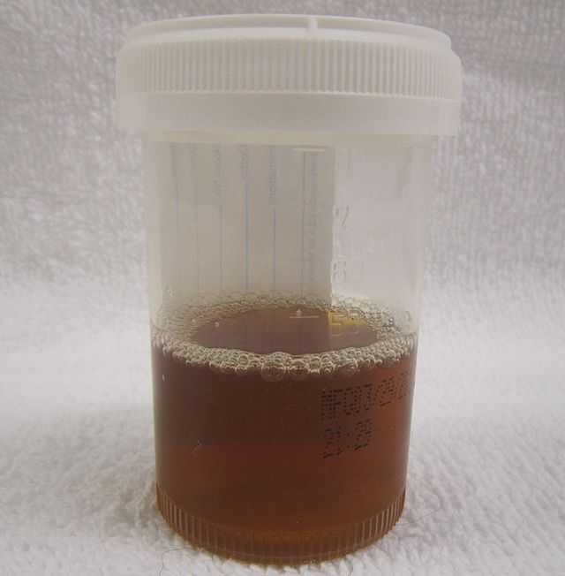

Fallbeispiele aus der Praxis – Dosierungsfehler
Mögliche Folgen Überdosierung:
Rhabdomyolyse, Myalgien, Myopathien, Nierenversagen
https://en.wikipedia.org/wiki/Rhabdomyolysis
Bildquellen: https://tenor.com/view/no-emoji-gif-11663478
Notes:
Patientin erhält Antbiose, Betablocker und Cholesterinsenker (Statin)
Entweder ein Übernahmefehler, Tippfehler? Bis heute nicht klar aber
Pat hatte Glück, kein CK Anstieg kein Krea Anstieg, keine Schmerzen somit keine Anzeichen einer Rhabdomyolyse
Sortis wurde mit sofortiger Wirkung pausiert – und nach Laborwert Normaliserung wieder in „humaner“ Dosis angesetzt

Slide 12
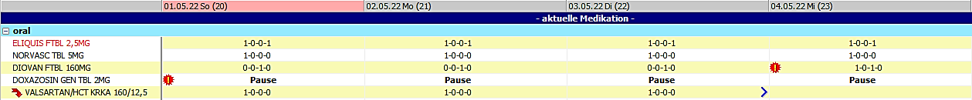


Fallbeispiele aus der Praxis - Kontraindikation
Harnsäure
*Quelle: FI Valsartan/HCT KRKA 160/12,5
Notes:
Patient keine Hyperurikämie/ Gicht in Anamnese -->Hypertonie, VHF bekannt,
HS steigend – Medikation begutachtet
Lösung: durch gezielte Intervention/Absetzen von HCT --> HS wieder normal somit keine harnsäuresenkende Therapie notwendig! Ersparnis weiterer Medikation für Patienten
Valsartan als Diovan verabreicht (morgendliche Gabe)
Bsp Soll zeigen, dass nicht immer ein neues Medikament angesetzt werden muss, um „Symptomkontrolle“ durchzuführen – zuvor hinterfragen ob eine Abweichung der Norm von bestehender Medikation möglich ist

Slide 13
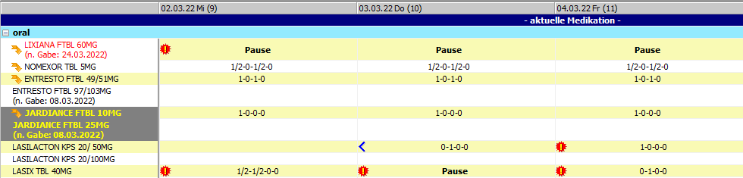
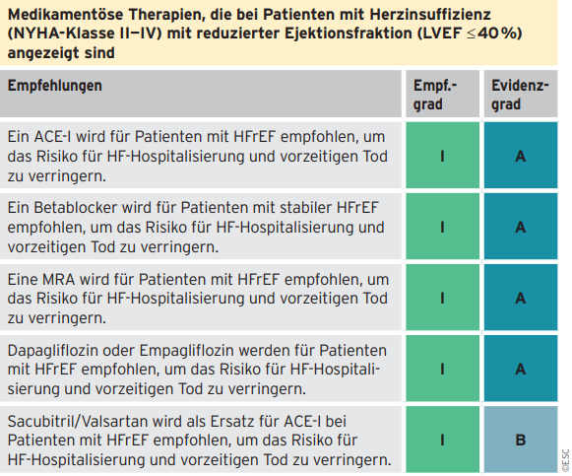
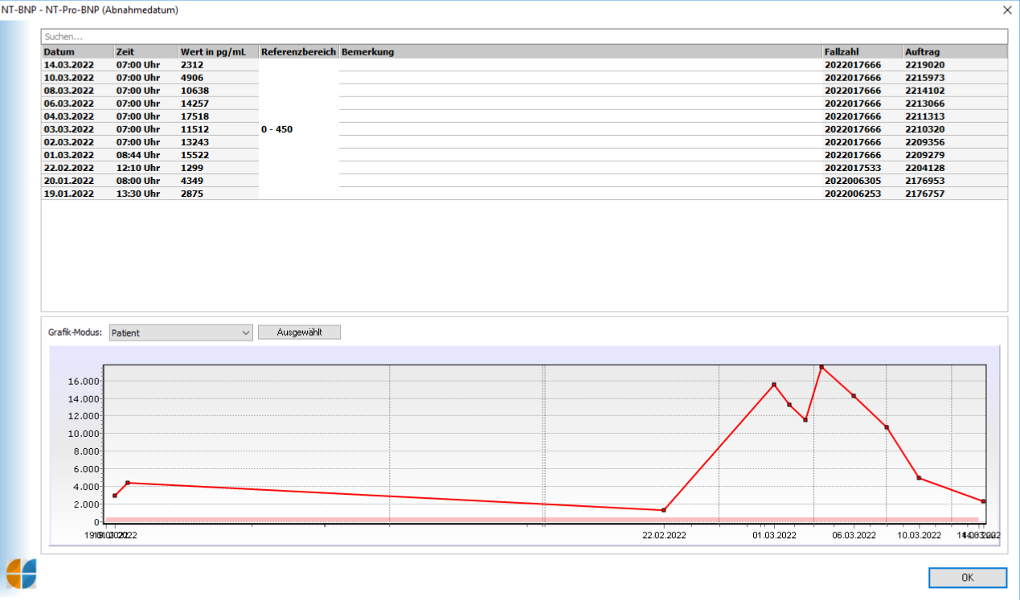
Fallbeispiele aus der Praxis - Indikation
Quelle: ESC Pocket Guideline Version 2021
Hyperkaliämie
Notes:
BNP = b-natruretisches Peptid → wird von Kardiomyocyten sezerniert wenn Ventrikel übermäßig gedehnt wird → wirkt natriuretisch und vasodilatierend → wichtiger kardialer Marker bei HI –
Patient mit chronischer HI und VHF--> 3 von 4 Säulen d. HI -->Betablocker, AT1 Blocker/Neprilysin-Inhibitor, SGLT-2 Hemmer
fehlt Aldosteron Antagonist - Patient hat mit MRA somit alle 4 Säulen der HI Therapie erfüllt
Lösung: MRA angesetzt, Entresto nicht durch ACE-I ersetzt da nicht vertragen und Datenlage auch sehr gut als Mittel der 2. Wahl
Außerdem COPD Patient – oftmals mit HI verschlechtert – somit eine adäquate Therapie umso wichtiger um pulmonale und kardiale Exazerbationen zu vermeiden!

Slide 14
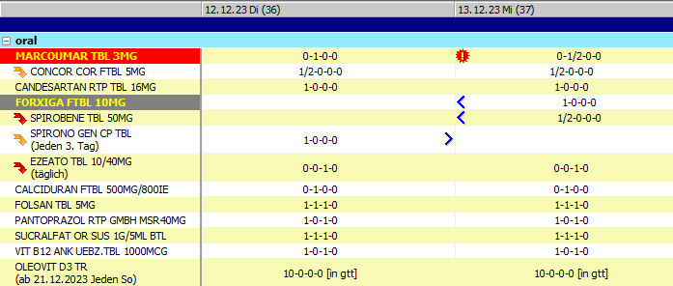

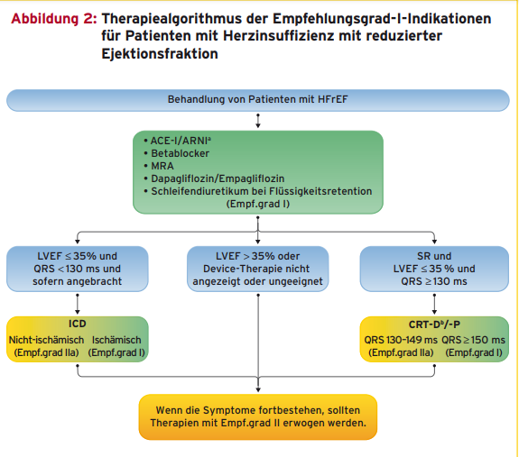
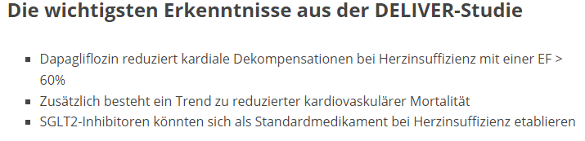
Fallbeispiele aus der Praxis - Indikation
SGLT-2 Hemmer als „4. Säule“ bei HI Patienten absolut indiziert!
Bis GFR 25ml/min möglich
Cave: HWI
Quelle: ESC Pocket Guidelines, Version 2021, akute und chronische Herzinsuffizienz
Quelle: https://www.esanum.de/fachbereichsseite-kardiologie/feeds/journalclub-kardiologie/posts/meilenstein-sglt2-inhibitoren-zeigen-als-erstes-medikament-wirksamkeit-bei-hfpef
Notes:
Patient mit VHF, HI, Hypertonie - BNP deutlich erhöht leider nur diese Werte da Patient dann entlassen wurde
Erhält für HI 3 Medikamente: Betablocker, AT1-Blocker, MRA
Was fehlt? SGLT-2 Hemmer!
Somit eine deutliche Reduktion zu kardiovaskulärem Tod und Re-hospitalisierung
Lösung: Ansetzen von Forxiga (Dapagliflozin) um kardiovask. Mortalität und kardiale Dekompensationen zu verhindern
DELIVER Studie – gezeigt welchen Benefit ein SGLT-2 Hemmer mit sich bringt
Ich nenne sie gerne „Die Fantastischen Vier der Herzinsuffizienz“ - sind essentiell für das Patientenwohl

Slide 15
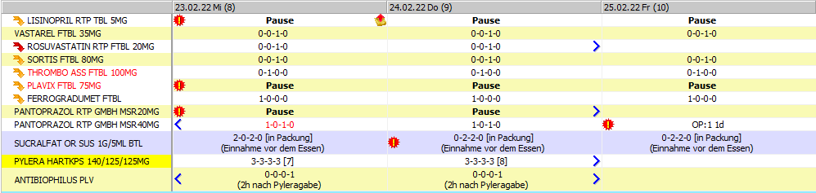
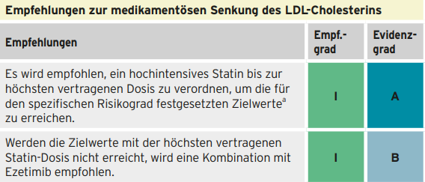
Fallbeispiele aus der Praxis – „Doppelverordnung“
1) Duale Statintherapie → Potenzierung der NW!
2) Versteckte Interaktion
Pylera + Ferrogradumet
Pylera + Sucralfat
Resorptionsminderung des AB! → zeitversetzt verabreichen
3) PPI in voller Dosis bei Quadrupeltherapie
Komplexbildung (Tetracyclin)
Quelle: ESC/EAS Pocket Guideline Diagnostik und Therapie der Dyslipidämien Version 2019
Notes:
Duale Statin Therapie nicht leitliniengerecht! --> Potenzierung der NW!
ESC Guideline Dyslipidämie – zuerst hochintensives Statin → wenn LDL-Ziel nicht erreicht, dann Ezetimib dazu
Kontrolle von CK, gab keine Auslenkung und Nierenfunktion war in Ordnung
2) Patient H.pylori Eradikation mit Quadrupeltherapie
versteckte Interaktion (Tetracylcin in Pylera),
auf ersten Blick nicht ersichtlich! Bis zu 90% Bioverfügbarkeitsminderung des AB!
Eisen zeitlich versetzte Gabe mind. 2h nach Pylera!

Slide 16
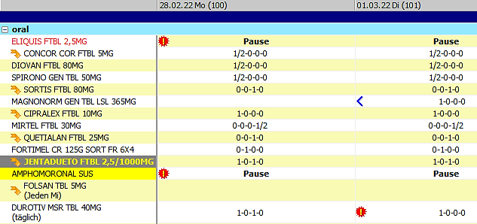
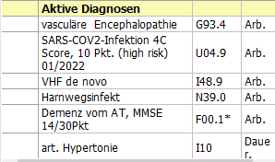
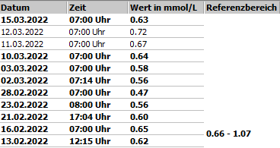
Fallbeispiele aus der Praxis – Dosierfehler/Kontraindikation
Magnesium Plasmaspiegel
Mögliche Folgen bei Dauerverordnung
VitB12 + Magnesium + Calcium Resorption vermindert durch verminderte Säureproduktion
Knochendichte vermindert → Gefahr von Frakturen, Osteopenie, Osteoporose…
pH-Milieu stark verändert → manche Arzneimittel schlechter resorbiert (zB: HIV-Therapeutika, TKI‘s..)
Notes:
Spezieller Fokus auf PPI mit 1-0-1 – Refluxösophagitis in Anamnese
Im Labor immer wieder rezidieverende Hypo-Magnesämie
Patient kardial vorbelastet, VHF, Hypertonie, HI, Diabetes..
2x40mg nur IND bei H.pylori Infektion!
Hier genau das Gegenteil zu dem vorigen Fall, hier PPI nicht in voller Dosis benötigt!
Mögliche Folgen…
Wichtig: Hypomagnesämie kann zu einer QT Verlängerung führen aufgrund der Hemmung der Na+-K+ Pumpe und dies führt somit zu einer Veränderung des Membranpotentials
oft zu sehen ist eine ST-Strecken Senkung und hohe spitze T-Wellen
Sehr viele PPIs schon abgesetzt da falsch dosiert bzw. keine Indikation!

Slide 17
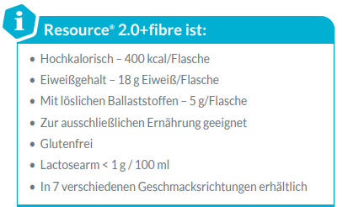
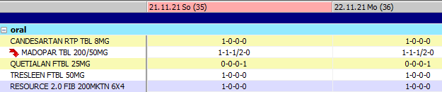

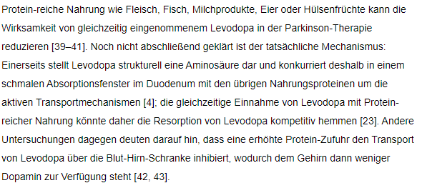
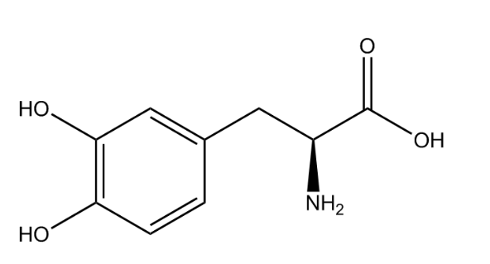
Fallbeispiele aus der Praxis – AM Interaktion
Levodopa
Quelle: https://www.deutsche-apotheker-zeitung.de/daz-az/2014/daz-30-2014/vertraegt-sich-das
Notes:
Parkinson Patientin – seit längerem Tremor verschlimmert
Madopar Dosis Erhöhung stattgefunden, trotzdem keine deutliche Besserung – warum?
Madopar und Resource WW -> Erklärung
Die Symptomatik besserte sich nach der Beachtung der Verabreichung mit zeitlichem Abstand – Dosis konnte somit wieder auf die ursprüngliche Anfangsdosis reduziert werden

Slide 18
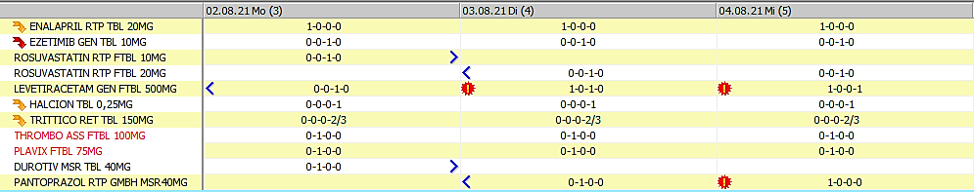

Fallbeispiele aus der Praxis – AM Interaktion
Mechanismus Wechselwirkung:
Verminderte kardioprotektive Wirkung von Clopidogrel → CYP-2C19 Inhibierung durch Esomeprazol (DUROTIV)
Maßnahmen:
Omeprazol und Esomeprazol sind während einer Behandlung mit Clopidogrel vorsichtshalber nicht anzuwenden. Alternativ können die neueren ADP-Antagonisten Prasugrel, Ticagrelor oder Cangrelor eingesetzt werden. Ist ein Protonenpumpenblocker unter Clopidogrel erforderlich, kommen Lansoprazol, Pantoprazol oder Rabeprazol in Frage.
Während die Evidenz, dass ein PPI das Risiko kardiovaskulärer Ereignisse nicht erhöht, mit Omeprazol auf Grundlage von Arzneimittel-Wechselwirkungsstudien generiert wurde, scheinen Omeprazol und Esomeprazol die größte,
Pantoprazol und Rabeprazol dagegen die geringste Neigung zu klinisch relevanten Wechselwirkungen zu haben.
Quelle: ESC Pocket Guideline DAPT Version 2017
Notes:
Patient mit KHK hat Stent-Implantation erhalten --> DAPT für mind. 6 Monate
bekommt zusätzlich Esomeprazol (Durotiv) → Interaktion!
Clopidogrel = Prodrug wird erst durch CYP2C19 in aktiven Metaboliten umgewandelt → durch Esomeprazol Aktivierung teilweise verhindert
Lösung: Switch des PPI auf Pantoprazol! Normalerweise 20mg ausreichend aber aufgrund einer GI Vorgeschichte doch 40mg belassen.
keine Änderung von ADP Rezeptor-Antagonist --> einfacher = PPI Switch da Panto kein CYP2C19 Inhibitor

Slide 19
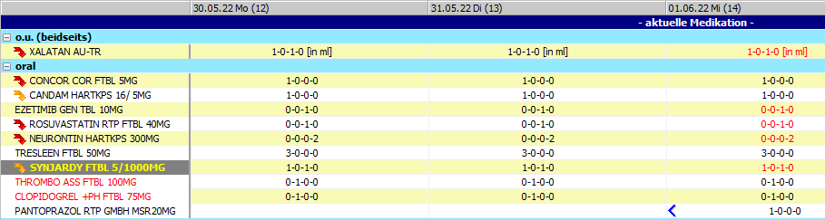
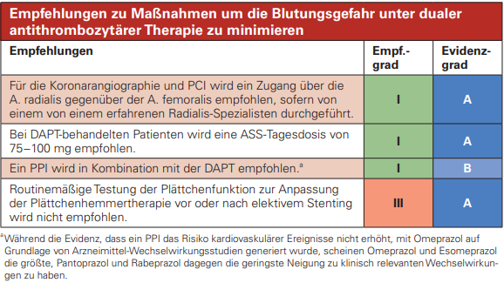

Fallbeispiele aus der Praxis - Indikation
Blutungsgefahr erhöht durch:
DAPT
SSRI (Sertralin)
Quelle: ESC Pocket Guideline DAPT Version 2017
Notes:
Geriatrischer Insult Patient mit Depressiver Phase -->
bekommt SSRI (Sertralin) und duale antithrombotische Therapie –
PPI fehlte, lt. Leitlinie empfohlen –
erhöhtes Risiko für gastro Blutungen durch SSRI hohe Dosis (MTD=300mg) und DAPT
Ein weiteres Bsp dafür wie wichtig ein PPI in manchen Situationen ist! Normalerweise versuche ich PPI zu dezimieren da oft IND fehlt – aber in manchen Fällen wie hier unumgänglich für Risikominimierung!

Slide 20
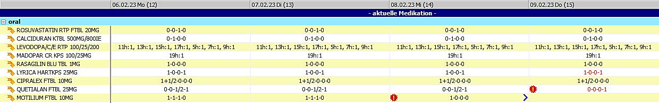
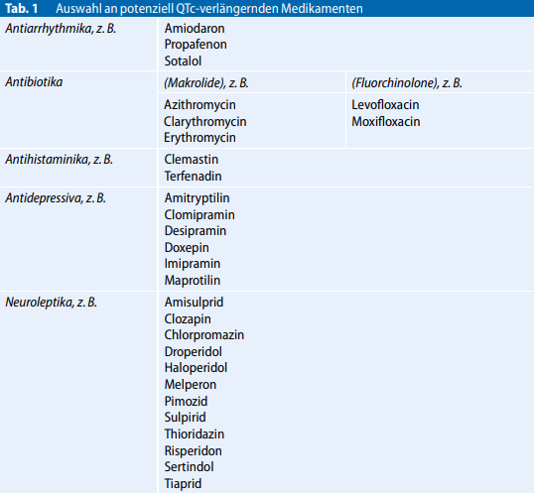
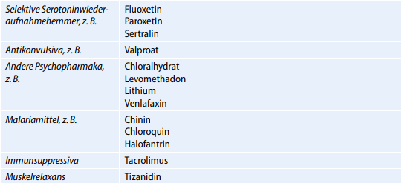
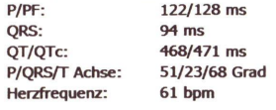
Fallbeispiele aus der Praxis – Nebenwirkung
Cave: QT-Verlängerung möglich!
Additive Effekte zu erwarten durch: Escitalopram, Quetialan, Domperidon
Bildquelle: https://leitlinien.dgk.org/files/2020_stellungnahme_beruecksichtigung_qtc_verlaengern_of.pdf
Notes:
Männlicher Patient: Parkinson, Major Depression, Hyperlipidämie
Additiver Effekt der Medikamente → QT-Verlängerung!
QTc Zeit normal: Frauen <460ms, Männer <450ms
Somit deutlich über der Norm und QT-verlängernd!
Lösung: in diesem Fall zuerst Motilium abgesetzt da TMD verabreicht und IND nicht klar, und Quetialan red. → SSRI belassen da gut eingestellt war

Slide 21
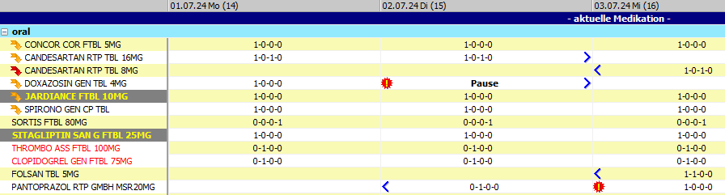
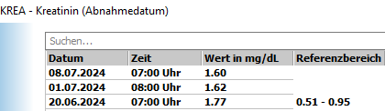
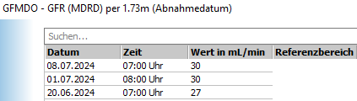
Fallbeispiele aus der Praxis – Dosierung/Indikation
PPI IND!
bei DAPT
Notes:
Patient mit eingeschränkter Nierenfunktion Grad 3b – also moderat bis hochgradig eingeschränkt
MTD = 32mg!
Bei eingeschränkter Nierenfunktion lt. Dosing.de / FI – Dosisanpassung von Candesartan!
2) DAPT mit ASS und Clopidogrel → PPI IND!

Slide 22
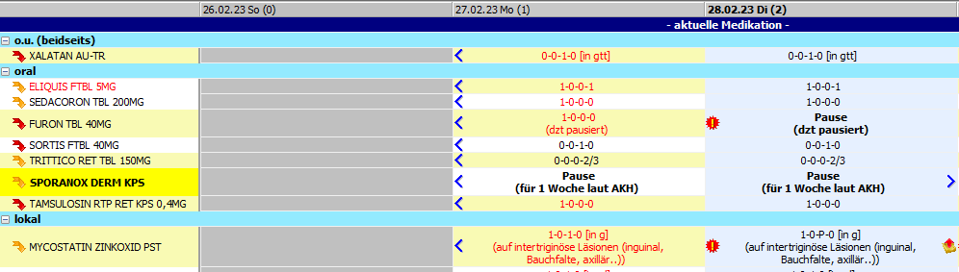

Fallbeispiele aus der Praxis – AM Interaktion
! Itraconazol – Amiodaron Wechselwirkung !
Itraconazol ist ein starker CYP3A4 Inhibitor
Amiodaron HWZ bis zu 100 Tage!
Folgen: schwerwiegende kardiale NW, HRS..
Quelle: https://pixabay.com/images/search/stop%20sign/
Notes:
Patient/in: von AKH übernommen mit folgender Medikation – Amiodaron (HRS) und Itraconazol (Antimykotikum)
Bei allen „Triazol-Antimykotika“ läuten bei mir sofort die Alarmglocken – da hohes WW Potential!
Intertrigo Läsionen = entzündete Hautfalten
Lösung:
Sporanox pausiert/nicht verabreicht - zu große Gefahr an WW
für Läsionen nicht notwendig, wäre nur für schnelleres Abheilen --> lokale Therapie mit Zinkoxid Paste ausreichend und keine kardialen Folgen!

Slide 23
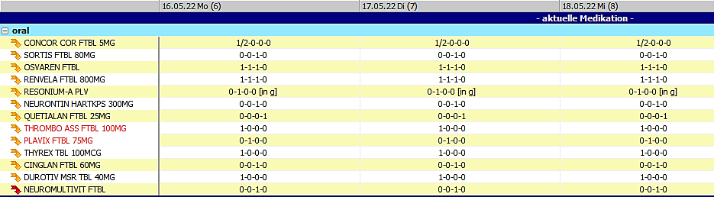
Fallbeispiele aus der Praxis – AM Interaktion
! Calcium – Levothyroxin Wechselwirkung !
Osvaren enthält größtenteils Calciumacetat
Verminderte Bioverfügbarkeit durch Komplexbildung mit polyvalenten Kationen
! Esomeprazol – Levothyroxin Wechselwirkung !
PPI führen zu einem Anstieg des pH-Wert (Magen) → Abnahme der Absorption
! Sevelamer – Levothyroxin Wechselwirkung !
Verminderte Resorption durch Komplexbildung mit Sevelamer
Notes:
Dialyse Patient mit Hyperphosphatämie und sek. Hyperparathyereodismus - duale Therapie mit Sevelamer und Calciumacetat (Osvaren)
Folgen Hypothyreose: Depressivität, Gewichtszunahme, Kälteempfindlichkeit
Durotiv abends und Renvela und Osvaren zeitversetzt zu Thyrex (mind 2h)

Slide 24
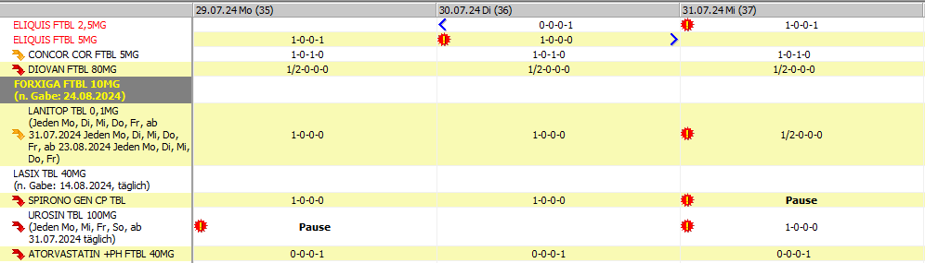
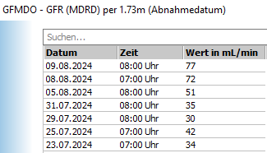
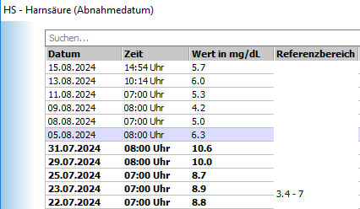
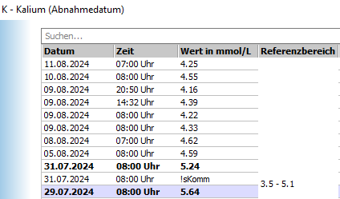

Fallbeispiele aus der Praxis – Dosisanpassung Niere
Aktuelle Dosis
Lanitop 0,1mg
Metformin 2000mg
Spirono CP 50mg/20mg
Eliquis 5mg
Dosisempfehlung lt. FI bei aktueller GFR 30ml/min
1/3 der EH (>30ml/min) bzw. 1/4 (<30ml/min)
Max 1000mg (<30ml/min KI!)
<30ml/min KI!
2,5mg 1-0-1 (Alter <80J, Serum-Kreatinin <1,5mg/dl)
Quelle: FIachinformation
Notes:
Männlicher Patient 83 Jahre, Diabetiker, div. Kardiale Vorgeschichten (Insult, hochgradige Aortenstenose,KHK, Vorhofflimmern, caVk, arterielle Hypertonie..)
Nierenfunktion mit der Zeit verschlechtert → Überprüfung der Dosierungen
Einige Medikamente zu hoch dosiert! → somit Dosisanpassung/Pause mehrerer Medikamente erforderlich
Aufgrund der Adaptierung erholte sich die Niere wieder und somit ein riesen Benefit v.a bei bestehender kardiovaskulärer Belastung

Slide 25
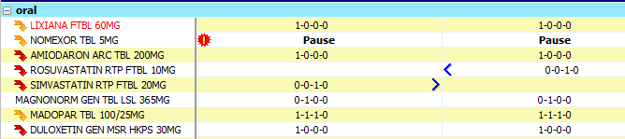
Fallbeispiele aus der Praxis – AM Interaktion
Nebivolol & Duloxetin → ! CYP2D6 Interaktion !
Plasma Konz. Von Nebivolol erhöht durch CYP Inhibierung
Mögl. Folgen: Bradykardie, Hypotonie…
Empfehlung: Beta-Blocker Switch auf zB: Bisoprolol
Amiodaron & Simvastatin → ! CYP 3A4 Interaktion !
Plasmakonz. von Simvastatin erhöht
Mögl. Folgen: Rhabdomyolyse, Myopathien, CK Anstieg…
Empfehlung: Umstellung Statin auf Rosuvastatin (CYP2C9)
Notes:
Patient VHF, Hyperlipidämie, Parkinson...
Wenig Medikation aber doch 2 graviererende Wechselwirkungen
Duloxetin = mäßig bis starker CYP2D6 Inhibitor
Amiodaron = mäßig bis starker CYP3A4 Inhibitor
Lösung: Nomexor pausiert, wurde dann im späteren Verla uf Bisoprolol angesetzt (nach Frequenzkontrolle)
Simvastatin durch Rosuvastatin (via CYP2C9 metabol.) ersetzt

Slide 26
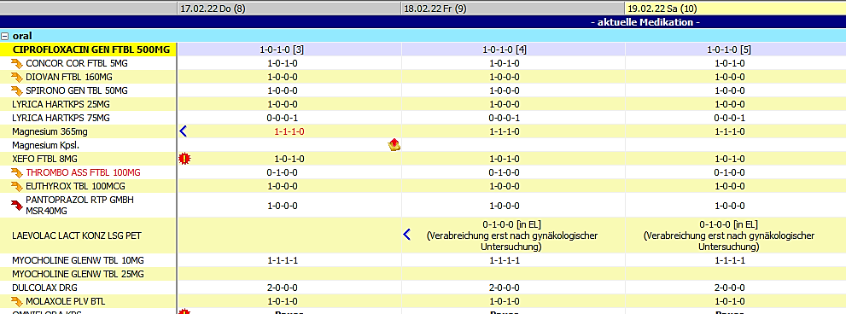
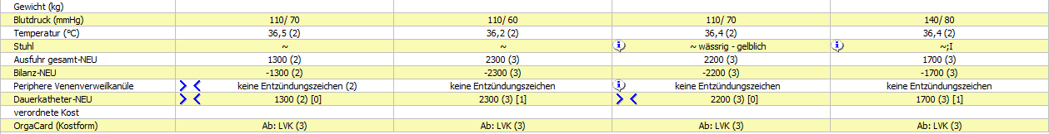
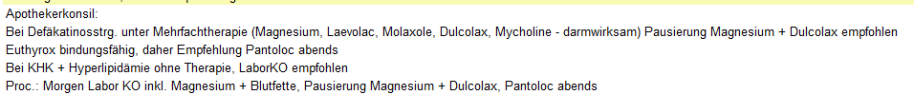
Fallbeispiele aus der Praxis – Nebenwirkung
Notes:
Patient mit bestehender Obstipation auf Station aufgenommen → immer wieder neue Laxantien angesetzt aber alte nicht abgesetzt!
mit der Zeit durchgängige Diarrhoe entwickelt -->
Gefahr Dehydratation u. Elektrolytmangel
Abschließend: Pat. Ist mit Verstopfung aufgenommen worden und mit Diarrhoe quasi entlassen worden → gibt schönere Aufenthalte

Slide 27
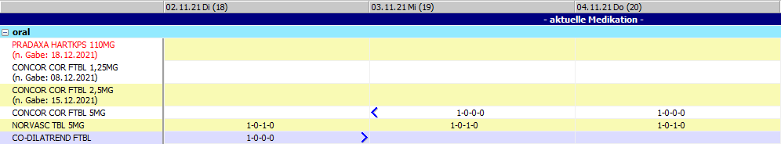
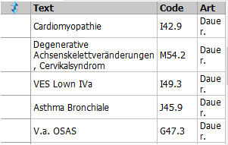
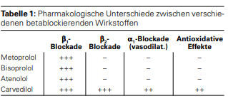

Fallbeispiele aus der Praxis - Kontraindikation
Quelle:
Sind alle Beta-Blocker gleich? Wehling M Journal für Kardiologie - Austrian Journal of Cardiology 2003; 10 (Supplementum A) 20-23
Notes:
Patient mit Asthma und Verdacht auf das obstruktive Schlafapnoe-Syndrom (OSAS)
Bekommt Nicht selektiven BetaBlocker Carvedilol
Nicht selektive Betablocker bergen immer Gefahr für Beta2 Blockade und dadurch Risiko für eine Bronchokonstriktion und Atemnot bzw Asthmanfall!
Selektive Beta1 Blocker sichere Wahl für Patienten mit obstruktiven Lungenwegserkrankungen daher umgeschrieben auf Bisoprolol (Concor)

Slide 28
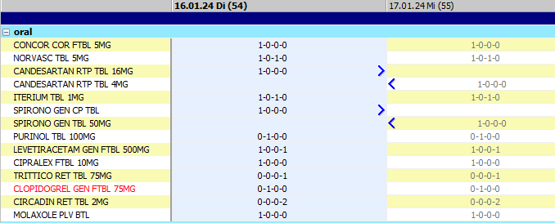





Fallbeispiele aus der Praxis – Kontraindikation/Dosisanpassung
FI Purinol 100mg Filmtabletten
Notes:
Patient: HI, Hypertonie, Gicht
Patient noch keinen akuten Gichtanfall aber wahrscheinlich kurz davor bei diesen Harnsäurespiegeln –
Dachte mir, es muss eine pathophysiologische Ursache haben warum HS seit Mitte Dezember so stark angestiegen
1) Schleifendiuretika (in diesem Fall Furosemid in Spirono Cp) erhöhen die Rückresorption von Harnsäure im proximalen Tubulus!
2) Nach Pausierung von Furosemid und zusätzlichem Allopurinol 100mg hat sich der Harnsäurestatus wieder normalisiert
3) Candesartan bei GFR 31ml/min max 4mg täglich daher reduziert

Slide 29



Fallbeispiele aus der Praxis – „multipoly“- Pharmazie
Arzneimittelbezogene Probleme (15! detektiert)
Doppelverordnung PPI (Lansoprazol & Pantoprazol) → Hypomagnesämie → Substitution von Mg2+ → Circulus vitiosus
2) Wechselwirkung/Resorptionsminderung
Magnesium + Calcium + Aluminum (Sucralfat) → zeitversetzt verabreichen
Fehlende IND von Sucralfat → ex
3) Kaliumretention!
Candesartan, Spironolacton, Kalium p.o
4) Additiver Effekt
Hydal + Lyrica → Atemdepression, Sedierung, Koma
5) Leitliniengerechte Therapie → Furon auf Spirono Cp umgestellt → bei Hypokaliämie und zusätzlicher Benefit bei HI
…..
12 Tabletten eingespart
Notes:
31 Tabletten täglich!
4 Schwerwiegende Interaktionen
10 Mittelschwere
1 Gering
Gar nicht genauer drauf eingehen je nachdem Zeit -> Anzahl der Tabletten!
Teufelskreis → PPI verhindert Mg Resorption → Mg2+ und Ca2+ Aluminium Resorptionsstörung → Mg wird zugeführt ..
Resorptionstörung im Dünndarm kontrovers diskutiert – lt. Neueren Studien keine Interaktion – beide Kationen benutzen unterschiedliche Transportsysteme – Interaktion am selben Substrat ausgeschlossen – um sicher zu gehen einfach zeitversetzt
2 Präparate die Kalium zurückhalten und 1 aktiv zugeführtes Präparat bedarf engmaschiger Serumkalium Kontrolle – v.a bei niereninsuffizienten PatientInnen
Opioid Krise in USA und Missbrauch einige Fälle von tödlicher Atemdepression, Sedierung und auch Koma berichtet bei Patienten die Pregabalin oder auch Gabapentin eingenommen haben. → Monitoring des Patienten und ggfs Dosisanpassung
Lt. ESC Leitlinie 2023 – Mineralcorticoid-Rezeptor-Antagonist (MRA) 4. Säule der HI

Slide 30


Inkompatibilität
Infusionszubereitung und Trägerlösung
Bsp Xydalba Plv 500mg
Quelle: Antiobiotika Applikationshilfe Apotheke Roxtra BB Wien
Notes:
Dalbavancin = Glykopeptid AB v.a bei Haut-und Weichteilinfektionen verabreicht
Anruf von Schwester – ganz panisch -zeigt sich ein Sediment im Infusionsbesteck – wieso? Es wurde auf ärztlicher Anordnung NaCl 0,9% statt eigentlich vorgesehem Wasser für Injektionszwecke verwendet
Patient sollte 1500mg bekommen – leider wurden alle 3 Flaschen gleichzeitig mit 0,9% NaCl Lösung rekonstituiert -> somit alle verworfen: Kostenpunkt: ~ 2430€!
Antibiotika Applikationshilfe Liste bei ins um lokalen Netzwerk zu finden – gängigsten im Haus verwendeten A-Z mit zu verwendbaren Trägerlösungen aufgelistet
Dieser Fall soll zeigen, dass Inkompatibilitäten in der Praxis öfter vorkommen als man denkt, nur wird darüber nur wenig berichtet bzw offengelegt. Lieber nochmal sicherheitshalber in der FI nachlesen welche Trägerlösung passt

Slide 31




Pharma Konsil Button
Bildquelle: Medcasol Screenshot 08/2024
Notes:
Pharma-Konsil Button war früher nicht auf der Startseite zu finden → nun einfacher und schneller ein Konsil anzufordern

Slide 32


1. Pharma-Konsil Anfrage Nausea
Patientin leidet seit längerem an anhaltender Übelkeit → Pharma-Konsil gestellt
Notes:
Patientin mit anhaltender Übelkeit – mehrere Versuche gestartet mit verschiedenster Antiemetika (sogar Olanzapin dazu), doch keine Besserung in Sicht
Pharma Konsil gestellt um Begutachtung der aktuellen Medikation

Slide 33

1. Pharma-Konsil Anfrage Nausea
Notes:
Medikation begutachtet und einige medikamente mit Nausea assoziiert -> von äzrtlicher Seite umgesetzt (Prof.)

Slide 34


Medikationsmanagement Tools
DIAGNOSIA
mediQ
AVS-Interaktionscheck
Zusätzliche Tools:
dosing.de
crediblemeds (QT-Verlängerung)
CYP-450 Überblick
Kindermedika (pädiatrische Dosierungen)
Nierenrechner.de
Kritisch hinterfragen:
Bsp: Diagnosia
Bildquelle: Diagnosia Screenshot 08/2024
Notes:
Bsp Diagnosia:
Zu Beginn wenn eine Interaktion mit hoher Klassifikation auftritt (hier D1) und weiterliest denkt man sofort „oh mein Gott das ist das Damokles Schwert“ das über dem Patienten hängt und man muss sofort etwas ändern. Bei genauerer Betrachtung aber, ist dies manchmal aufgrund des kaum vorhandenen Evidenzgrad, zu vernachlässigen.
Soll nur zeigen, dass man Dinge trotzdem kritisch hinterfragen soll und dass Interaktionsprogramme eine gute Hilfestellung bieten aber es noch nicht vollkommen automatisiert werden kann.

Slide 35
Auswertung – Statistik
Notes:
Die Zahlen sind natürlich abhängig von zeitlicher Verfügbarkeit von mir selbst und meinen Kollegen (Urlaub, Krankenstände..),
und auch von den Ärzten und daher variabel
Es lässt sich erkennen, dass die häufigsten Leistungen mit fehlender Indikation eines AM zusammenhängen. Je nachdem wird dann ein AM angesetzt oder pausiert bzw abgesetzt.
Gefolgt von AM-Interaktionen und Dosierungsfehlern!

Slide 36

„the show must go on “
Bildquelle: https://de.freepik.com/vektoren-premium/wissenschaftler-der-in-der-hand-lupe-haelt_55976511.htm
Notes:
4 Jahres Rückblick, wie viele Patienten gescreened wurden (Chirurgie, Akutgeriatrie, teilweise Stroke)
2022 war mit Abstand das „stärkste“ Jahr und das Ziel soll es sein, so eine Intensität beizubehalten natürlich zum Wohle der Patienten ☺
Schulung Turnusärzte – immer mehr Interesse an klinischer Pharmazie und Medikationsanalyse ☺
Statistik für 2024 und viele weitere Jahre bin ich sehr gespannt und freue mich sehr darauf gemeinsam mit unseren Ärzten spannende Fälle als „Medical Detectives“ aufzulösen ☺

Slide 37
VIELEN DANK
FÜR IHRE AUFMERKSAMKEIT!
☺

